Slide 1
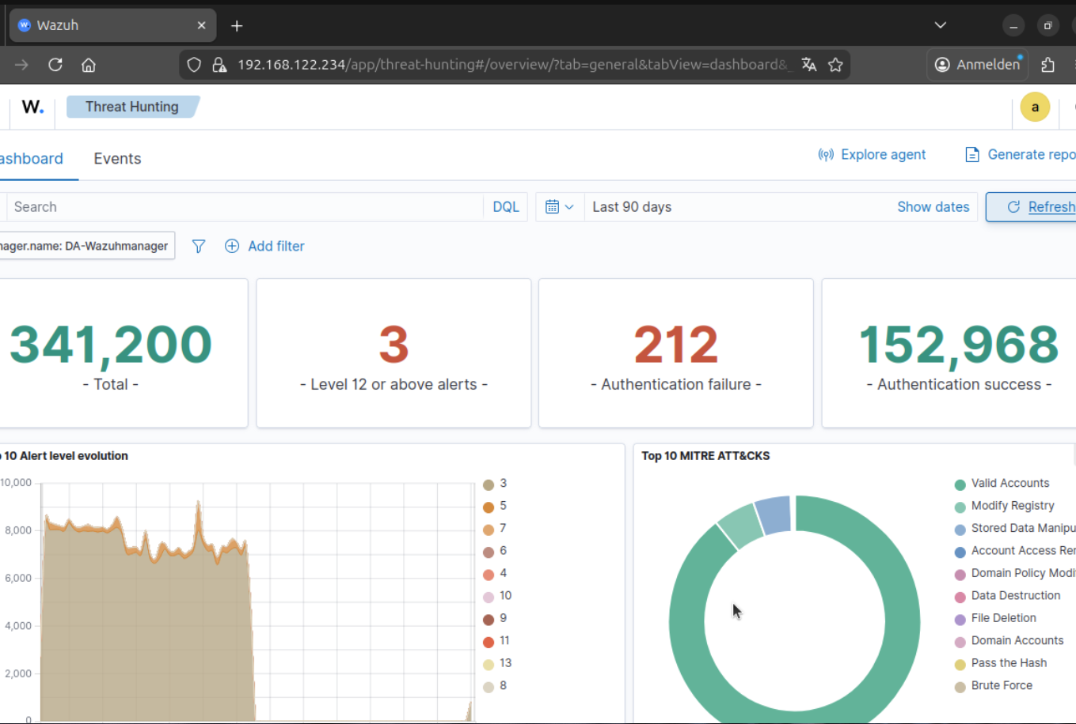
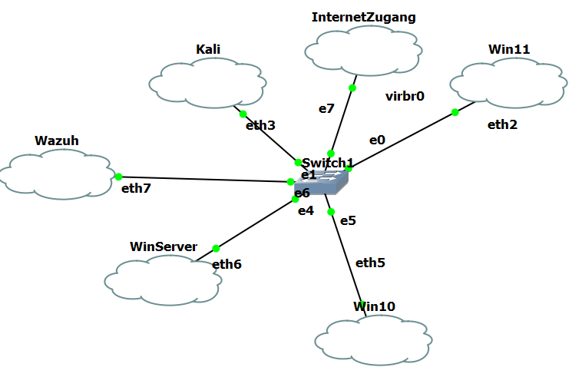
Virtuelle Cybersecurity-Testumgebung mit IDS
Tobias Eichelberger, Lukas Macuha
Ziel der Diplomarbeit ist die Erstellung und Konfiguration einer sicheren, digitalen Cybersecurity-Range für den Unterricht. In dieser Umgebung können Cyberangriffe realitätsnah, aber gefahrlos geübt werden. Gleichzeitig soll sichtbar werden, wie Angriffe früh erkannt und nachvollziehbar dargestellt werden können.
Im theoretischen Teil wurden Angriffsabläufe, Risiken und wirksame Schutzmaßnahmen untersucht. Außerdem erfolgte ein Vergleich von Angriffserkennungssystemen (IDS). Kernaussage: Sicherheitsregeln, starke Passwörter, klare Berechtigungen und kontinuierliches Monitoring sind entscheidend Ergebnis: frühe Erkennung, schnelle Reaktion, geringere Schäden.
Im praktischen Teil wurden eine virtuelle Übungsumgebung aufgebaut und umfassend getestet. Typische Angriffsszenarien konnten realitätsnah simuliert werden, ohne echte Systeme zu gefährden. Das Überwachungssystem (IDS) erkannte verdächtige Aktivitäten und visualisierte diese zentral. Ergebnis: nachvollziehbare Angriffsabläufe, geeignet für modernen Cybersecurity-Unterricht.

